Slide 1
Name - Ritesh ku,mar
Class - Bsc.(maths)
1st year
Subject - Physics
Topic - Stock’s law

Slide 2
स्टोक का नियम (Stoke's Law)
स्टोक के अनुसार जब r त्रिज्या वाली कोई छोटी गोलाकार वस्तु इटा श्यानता गुणांक वाले द्रव में नियत वेग v से गति करती है तो उस पर गति के विपरीत दिशा में एक श्यान बल F कार्य करता है जिसका परिमाण निम्न समीकरण द्वारा दिया जाता है-

Slide 3
इसे ही स्टोक का नियम कहते है। स्टोक के नियम से स्पष्ट है कि वस्तु पर कार्य करने वाला श्यान बल F:

Slide 4
F ∝ ɳ r v
या
F = 6 π ɳ r v
( जहां 6π अनुक्रमानुपाती नियतांक है l )
स्टोक के नियम की शर्तें-
1) तरल (या द्रव) समांगी तथा श्यान हो।
2) वस्तु दृढ़ तथा उसका पृष्ठ चिकना हो।
3) वस्तु का वेग तरल के क्रांतिक वेग से कम हो।

Slide 5
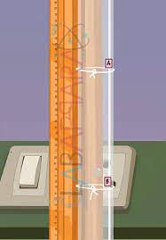
4) गोलाकार वस्तु का आकार अत्यन्त सूक्ष्म हो।
5) तरल का विस्तार अनंत हो।
विमीय विधि से स्टोक के नियम निगमन - श्यान बल F, तरल का श्यानता गुणांक ɳ , वस्तु की त्रिज्या r तथा वस्तु के वेग v पर निर्भर करता है।

Slide 7
Thank you....

